Slide 1
ESG 채권 (13주 강의)

Slide 2
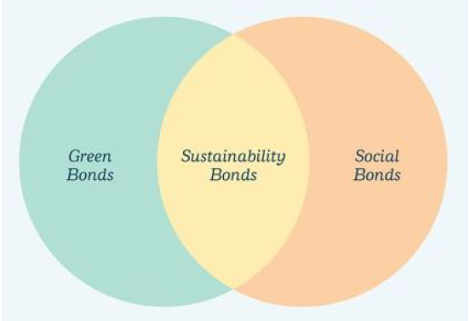
01
서론
기후금융 (Climate Finance)
지속가능금융 (Sustainable Finance)
Environmental Finance
Sustainable Finance
환경훼손 방지를 목적으로 기업 경영에서 환경의 중요성을 강조하는 환경경영이 대두되면서 논의되기 시작, 공기, 수질, 토양 등
재무적 수익 외에 ESG와 관련된 요소를 중점적으로 고려하는 금융활동으로 환경, 녹색, 기후, 탄소금융을 포괄하는 개념, 기업의 사회적 책임(CSR)과 사회적 책임투자(SRI)의 이행여부를 중요하게 고려
Green Finance
자원 및 에너지효율 개선 등에 자금을 제공하여 저탄소 녹색성장을 지원하는 금융으로 환경과 경제성장을 동시에 추구

Slide 3
01
서론
’92년 UNFCCC (기후변화에 관현 유엔기본협약체결)
선진국은 경제성장과정에서 기후변화에 지대한
영향을 끼친 책임이 있으므로 온실가스감축부분에서 선도적 역할을 수행하도록 하고, 개발도상국은 개발상황을 고려하여 책임을 다하도록 함
’97년 UN COP3 (Conference Of Parties, 3th) : 교토의정서
온실가스배출 감축 의무화
공동이행제도
청정개발체제
Co2 배출권 거래제
2005년 2월 교토의정서 공식 발효하기로 함

Slide 4
01
서론
’05년 교토의정서 발효
미국 등 선진국 잇따른 탈퇴
’07년 UN COP13 (Conference Of Parties, 3th) : 발리로드맵
교토의정서 의무감축부담에 대한 논의 진행
- 개발도상국 등 모든 국가는 측정, 보고, 검증가능한 방법
온실가스 감축을 수행하여야 함
UN기금 마련(기후변화로 인한 피해극복을 위한)
선진국 → 개도국 재정지원 (“기후금융” 용어 발현)
’09년 UN COP16th
코펜하겐녹색기후기금 조성 약속
- 선진국은 2010~12년 동안
300억 달러의 재정지원 약속,
2020년까지 1,000억원을
개발도상국에게 지원 하기로 함

Slide 5
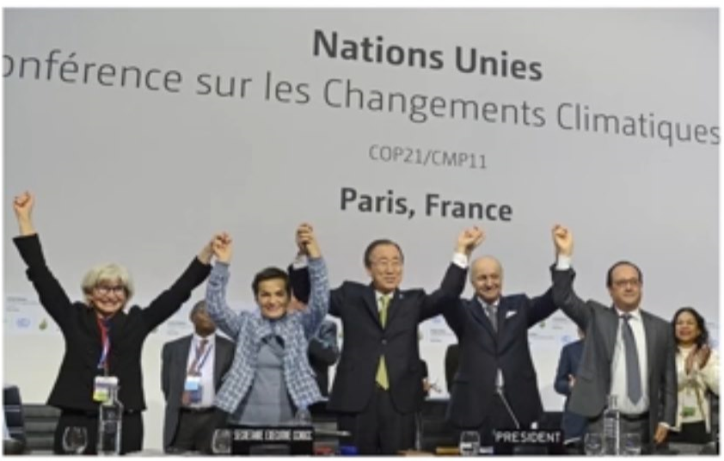
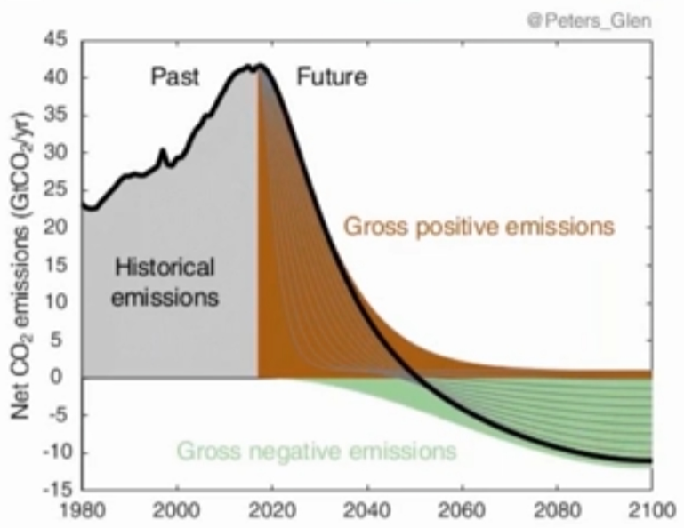
01
서론
’15년 UN COP21 파리협정(교토의정서 대체)
파리협정(교토의정서 대체)
선진국에만 부과했던 감축의무를 197개
당사국 모두 각국의 상황을 감안한 자발적
감축목표제출 (Intended Nationally Determined
Contribution. INDC) 제출
POST - 2020
신기후체제 출범
미국, 중국 등을 포함한 기후변화협약 가입국이
온실가스감축의무를 부담하기로 함
공공부문의 재생에너지, 운송시스템, 물관리 인프라 등 기반시설을 공급하기 위해 재원마력을 위한 민간자금을 손쉽게 조달하기 위해서 채권을 통한 재원 그린본드(Green Bond)가 대안으로 급 부상함
EU(2030까지 35% 감축),
일본 (2013년 배출량 대비 26% 감축)
중국 (2005년 1인당 GDP대비 65% 감축)
한국 (2030년 배출정망치 대비 37% 감축)

Slide 6
01
서론
’84년 UN WCED(World Commission on Environment and Development), 세계환경개발위원회 설립
’87년 UN 브룬란트 위원회
Our Common Future (우리공동의 미래) Report
환경보전과 개발은 대립하는 개념이 아니고, 환경보전
에 입각해서만 장기에 걸친 지속가능한 개발이 가능하다
는 기본적 개념아래, 그 중심적 이념으로서 "지속가능한
개발(sustainable development)"을 최초 제시

Slide 7

01
서론
’92년 UN UNCED (Conference on E vironment & Development)
리오선언
환경보호와 사회경제적 발전을 위하여 시급한 문제를 논의하고 기후환경변화 협약의 기초의정서(the framework convention on climate change) 생물다양성 협약(convention on biological diversity)을 체결
12월 UN의 기능별 위원회로서 지속가능발전위원회(Commission on Sustainable Development)가 창설
’15년 UN 개발개발정상회의
사회개발 및 경제개발, 환경보호, 정의를 실현하고 민주주의 를 달성 할 수 있는 사회를 만들기 위한 포괄적이고 광범위한 목표가 포함 (17개 목표와 169개 세부목표로 구성)

Slide 8

02
ESG 채권의 정의
Green Bond Definition
62개국 550개의 회원을 두고 있으며 국제자본시장에서 중요한 문제를 협의하고 결정하는 국제적 협의 기구
1968년에 설립된 국제채권딜러협회를 모태로 2005년 국제자본시장협회로 명칭을 변경
2004년에는 그린본드 원칙 등을 제정하여 그린본드 시장을 견인
□ Definition
Green Bond원칙(Green Bond Principle)을 준수하여 발행된 채권, 즉 환경보호, 지속가능한 개발 또는
기후 변화 완화 및 적응과 같은 그린프로젝트에 자금을 대거나 재정을 지원하는 채권
Green Bond are any type of bond instrument
Same underlying mechanisms as regular bonds
Where the proceeds will be exclusively applied to finance or re-finance, in part or in full, new and/or existing eligible green projects and which are aligned with the four core components of the Green Bond Principles
main difference is that only pre-defined projects can be financed
Green Bond Frameworks ensure that green projects are defined and that the issuers deliver on their promise

Slide 9
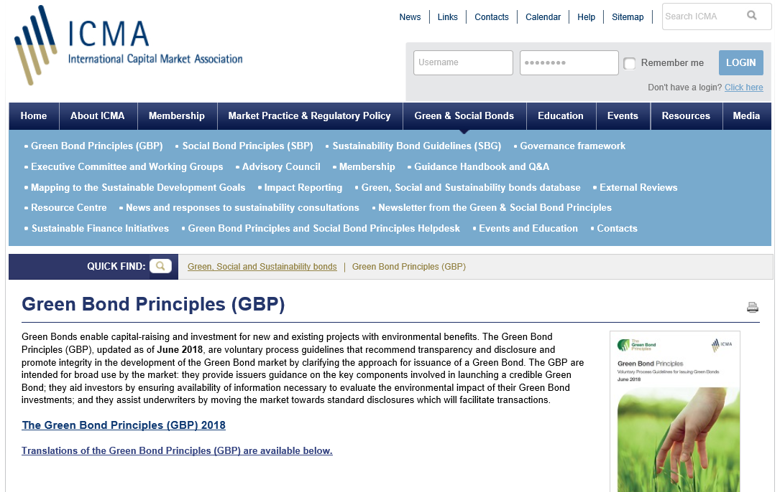
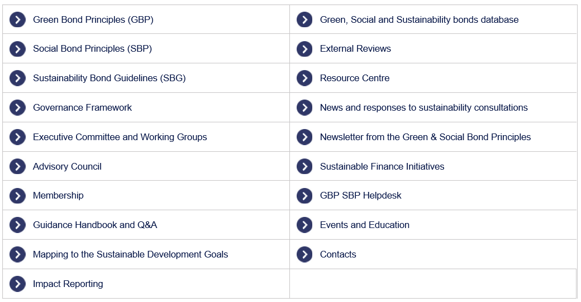
02
ESG 채권의 정의

Slide 10

02
ESG 채권의 정의
영국에 소재한 투자자 중심의 비영리단체로 투자자, 산업 및 정부의 이해관계를 조정하는 역할, 주로 기후채권에 대해 라벨을 부여하고 인증하고 관리하는 역할
과학자와 산업 전문가들을 패널로 하여 좀 더 엄격한 그린본드 표준 및 인증제도 (Climate Bond Standards, CSB제공)
ICMA의 GBP와 차이는 없으나, 자금사용용도를 ‘기후채권정의분류표’로 세분화
기후채권에 적합한 Green Bond 인증 서비스제공
□ Definition
A bond or other debt instrument that is certified by the Climate Bonds Standard Board as meeting the requirements of this Climate Bonds Standard.

Slide 11
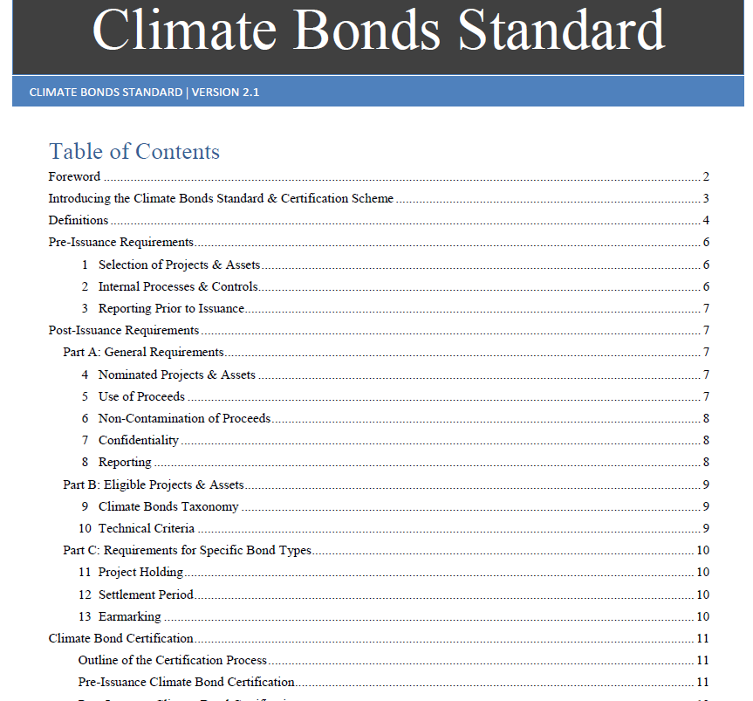
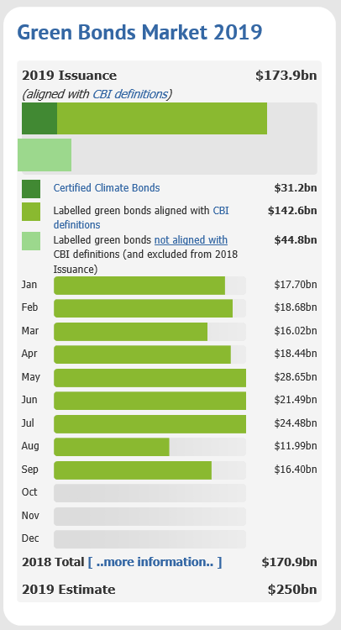
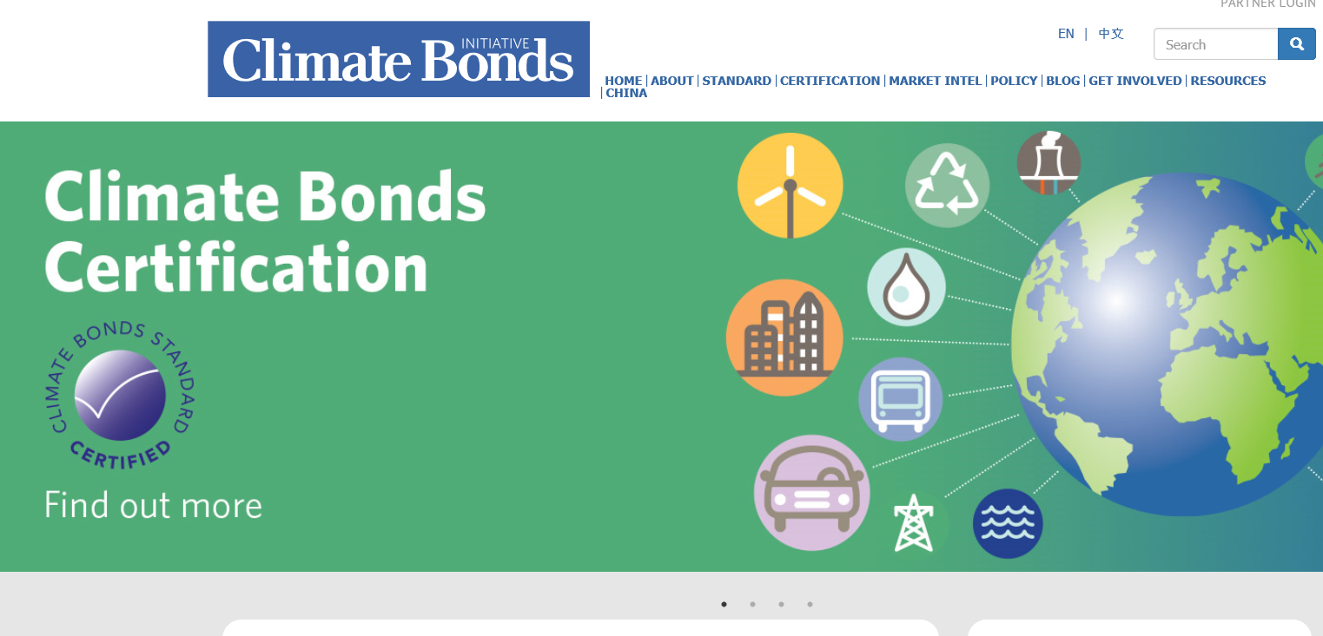
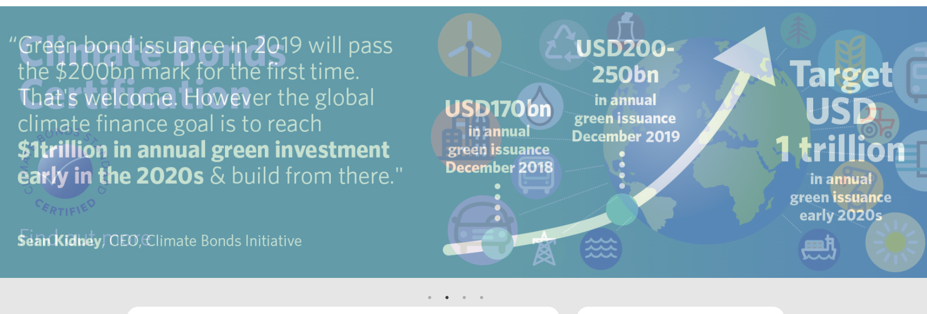
02
ESG 채권의 정의

Slide 12

02
ESG 채권의 정의
UN SDGs(유엔 지속가능개발목표)는 2000년부터 2015년까지 시행 된 새천년개발목표(MDGs)를 종료, 2016년부터 2030년까지 새로 시행되는 유엔과 국제사회의 최대 공동목표
인류의 보편적 사회문제 (빈곤, 질병, 교육, 여성, 아동, 난민, 분쟁 등), 지구 환경 및 기후변화 문제 (기후변화, 에너지, 환경오염, 물, 생물다양성 등), 경제 문제 (기술, 주거, 노사, 고용, 생산 소비, 사회구조, 법, 인프라구축, 대내외 경제) 를 2030년까지 17가지 주요 목표와 169개 세부목표로 해결하고자 이행하는 국제사회 최대 공동목표이며, 2015년 제70차 UN총회 및 UN지속가능개발 정상회의에서 194개국 만장일치로 제정
□ Definition
ESG채권의 사업 및 프로젝트 범주를 환경 뿐만 아니라 사회, 경제, 거버넌스 까지 포함한다고 정의

Slide 13
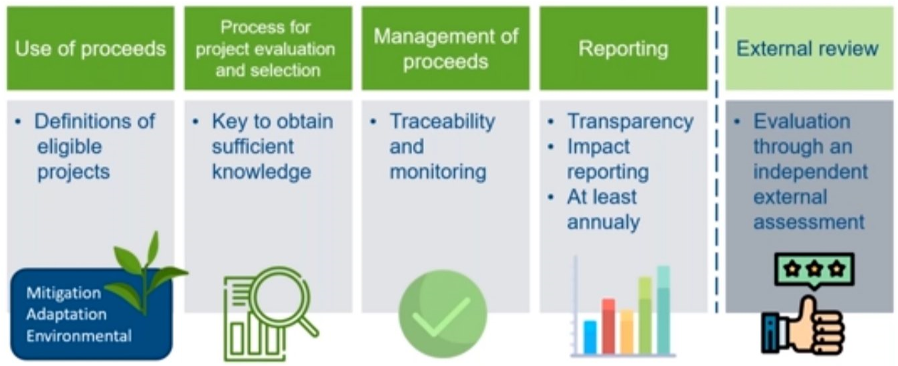
02
ESG 채권의 정의
Green Bond Principal (2015, 2018 개정)

Slide 14
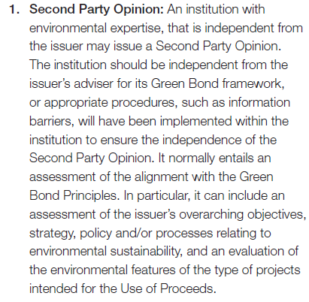
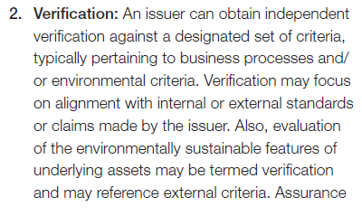
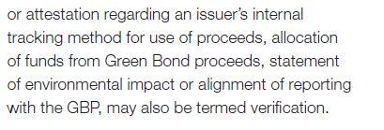
03
ESG 채권 지침
External Review

Slide 15
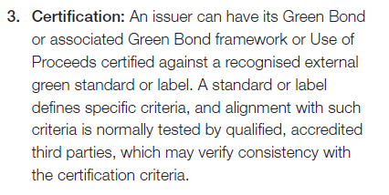
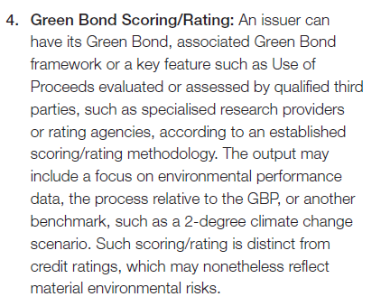
03
ESG 채권 지침
External Review

Slide 16
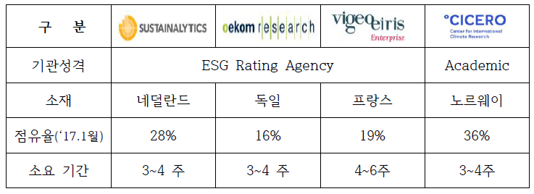
03
ESG 채권 지침
[second opinion]
[certification]
https://www.climatebonds.net/

Slide 17
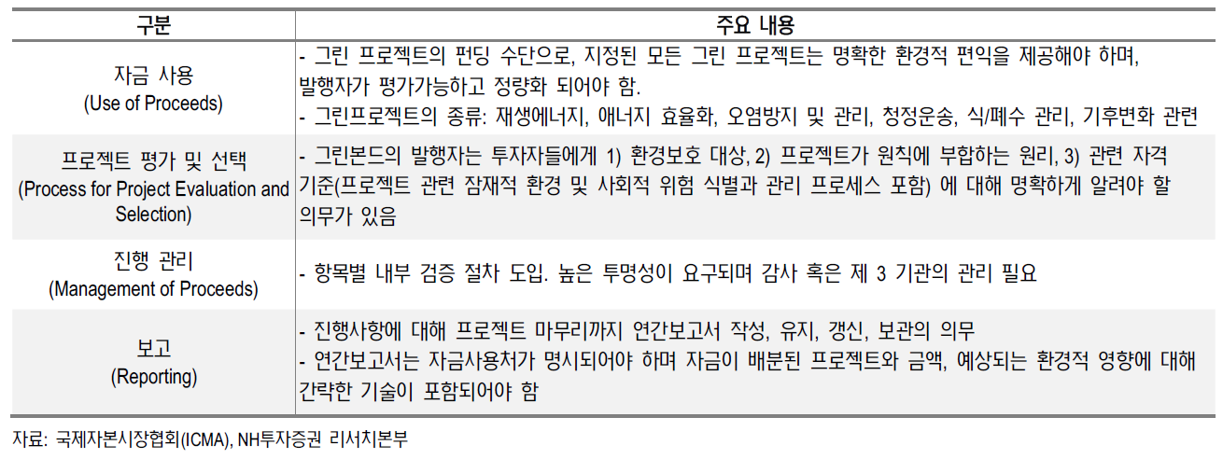
03
ESG 채권 지침
Green Bond Principal (2004년 발표, 2015/ 2018 개정)

Slide 18
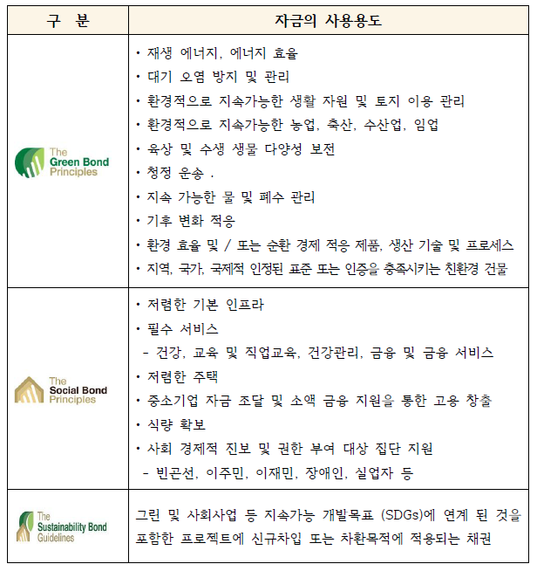
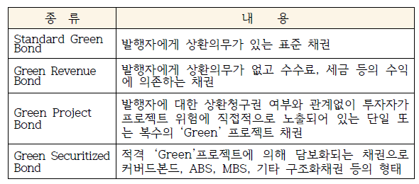
03
ESG 채권 지침
Use of Proceeds
Types of Green Bonds

Slide 19

03
ESG 채권 지침
Climate Bond Standard (2011발표, 2017 개정 Ver2.1)
기후채권 원칙(Climate Bond Standard)은 기후채권원칙은 발행 전과 후의 요구사항을 구분하고 적절한 프로젝트와 자산의 선정, 내부프로세스 자금관리시스템, 투자가능 분아 별도 구분, 자금의 공정한 사용 및 사용내역에 대한 추적이 주요내용
기후채권원칙은 환경에 특화되어 자금사용용도를 ‘기후채권 정의분류표’(Climate Bond Taxonomy) 라 하여 8가지 범주로 구분

Slide 20

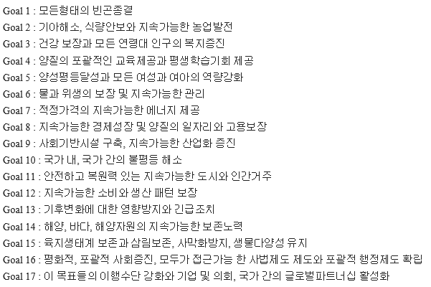
03
ESG 채권 지침
Social Development
경제성장 Development
생태계 Development

Slide 21

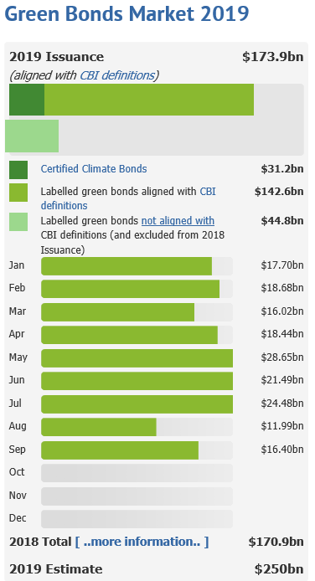

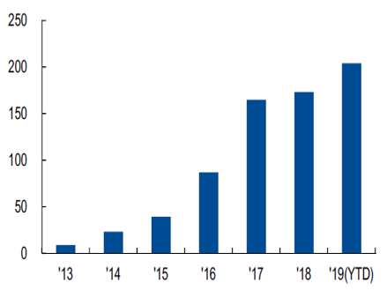
04
ESG 채권 발행 현황
그린본드 발행 현황
Source : NH투자증권 리서치본부

Slide 22
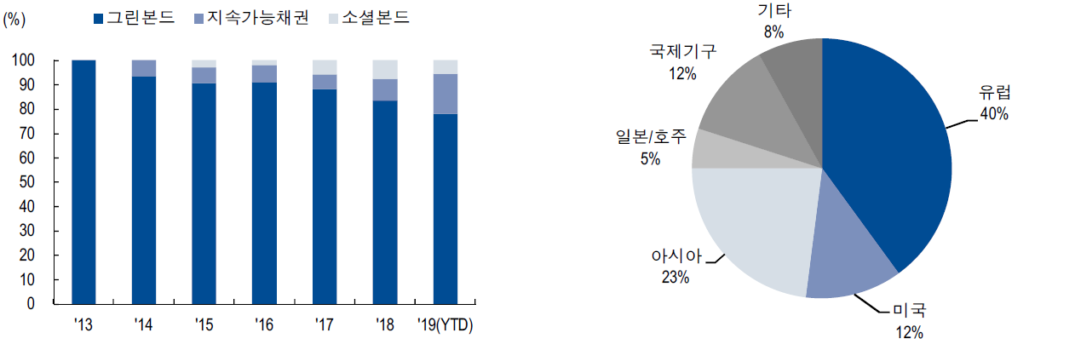
04
ESG 채권 발행 현황
Green Bond 발행 현황
Source : NH투자증권 리서치본부

Slide 23
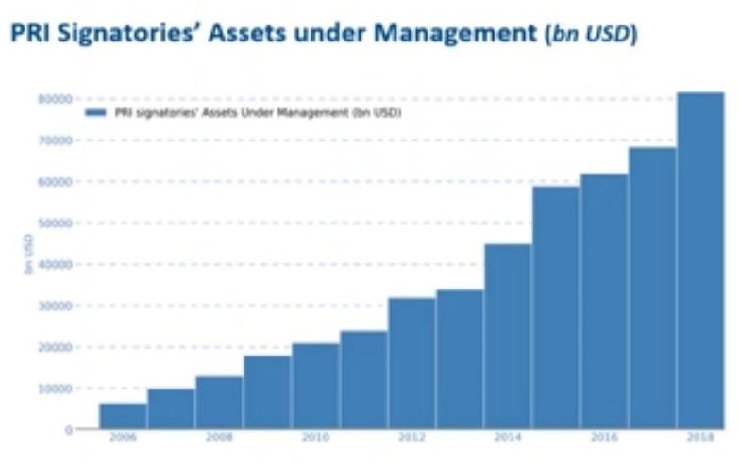
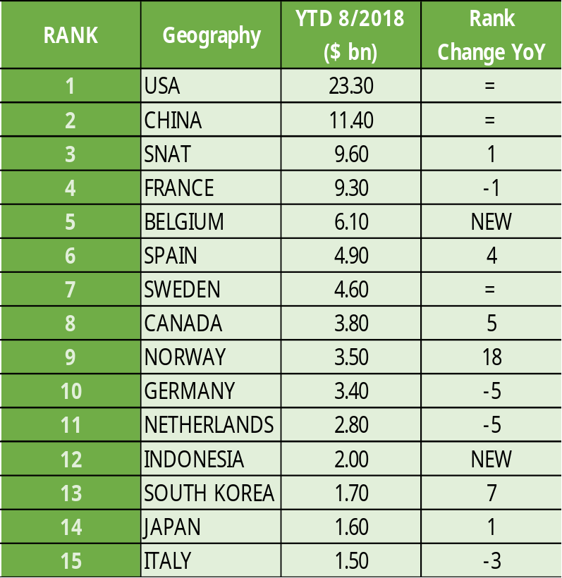
04
ESG 채권 발행 현황
Source : Skandinaviska Enskilda Banken

Slide 24
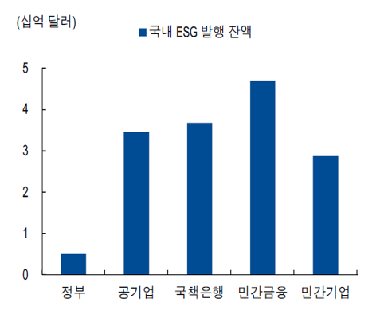

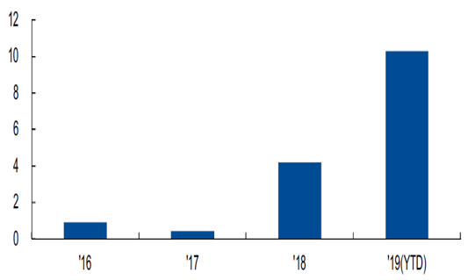
04
ESG 채권 발행 현황
그린본드 발행 현황
Source : NH투자증권 리서치본부

Slide 25
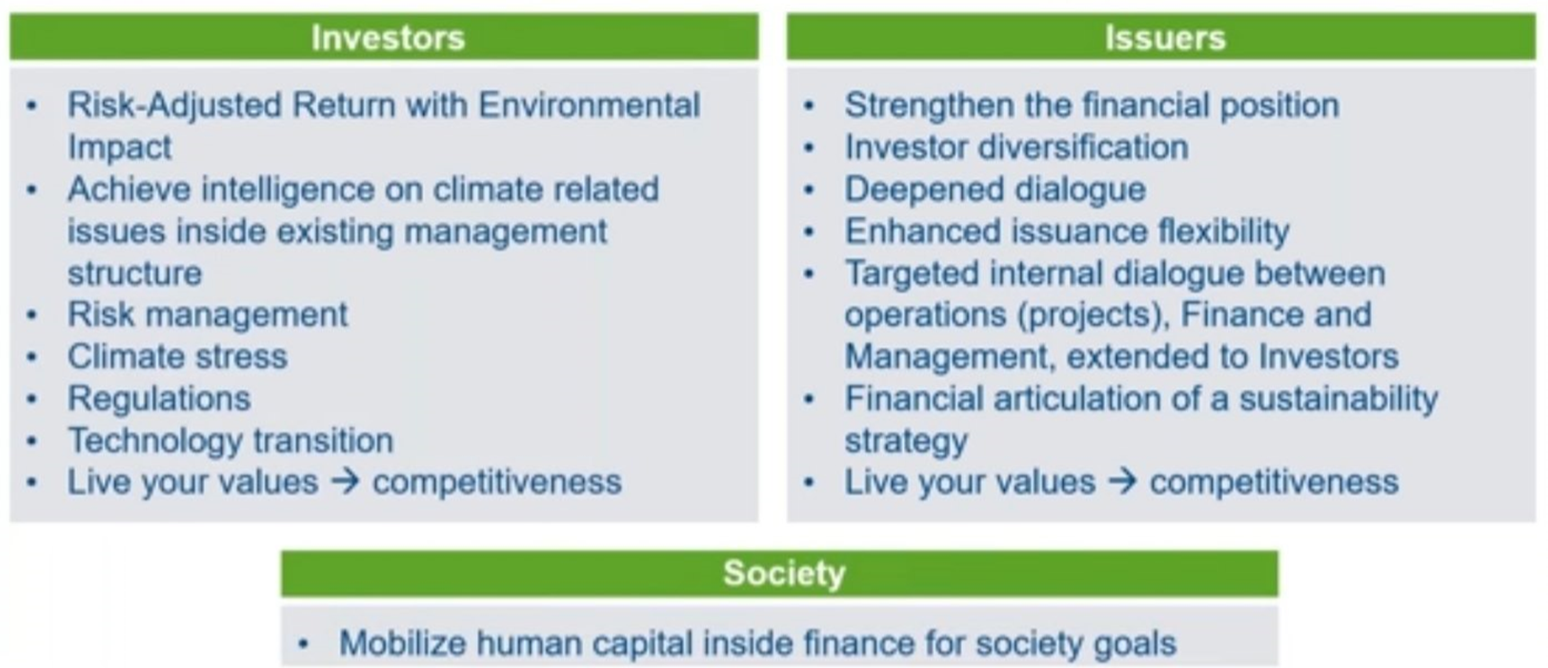
05
기업가치와 ESG 채권
Source : Skandinaviska Enskilda Banken

Slide 26
05
기업가치와 ESG 채권
ISSUER
INVESTOR
이미지 마케팅에 활용
투자자 저변확대 및 초과수요로 발행자 명성 향상
재무 및 지속가능부서 간의 내부적 시너지 효과 창출
만기 프로젝트 기간 매칭으로 안정적인 자금운용
잠재적인 금융비용 절감
정보에 입각한 투자전략 개발 지원
장기 기후 전략의 실행을 촉진으로 경제적 이익과 환경 이익의 균형
투자자의 투자 포트폴리오를 넓힘

Slide 27
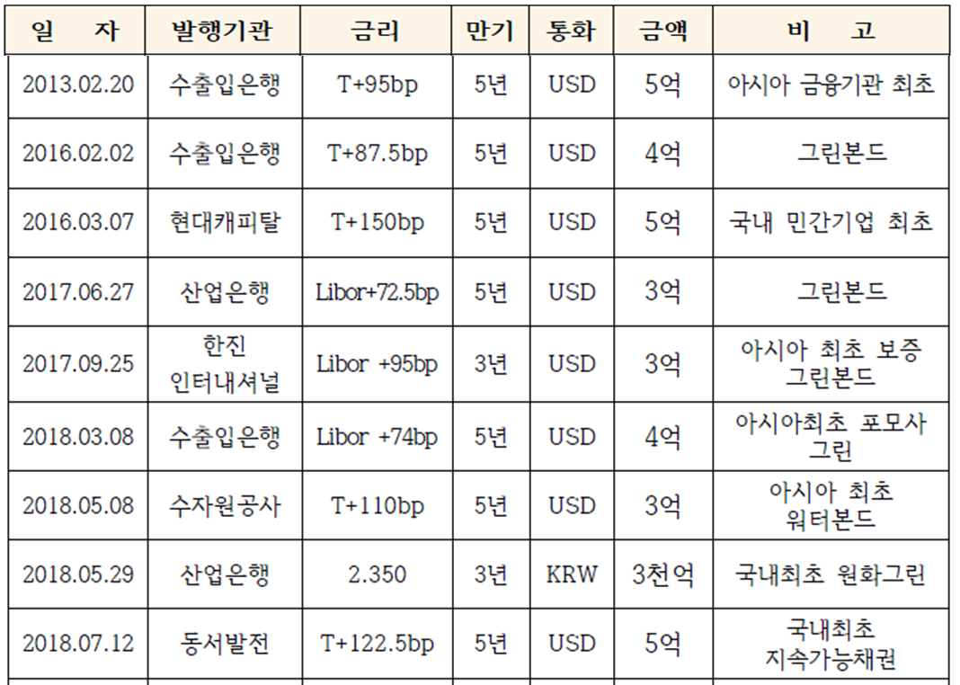
05
기업가치와 ESG 채권

Slide 28
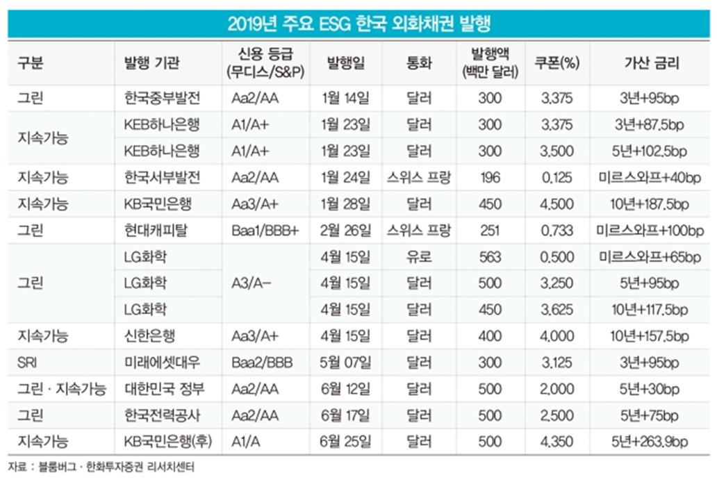
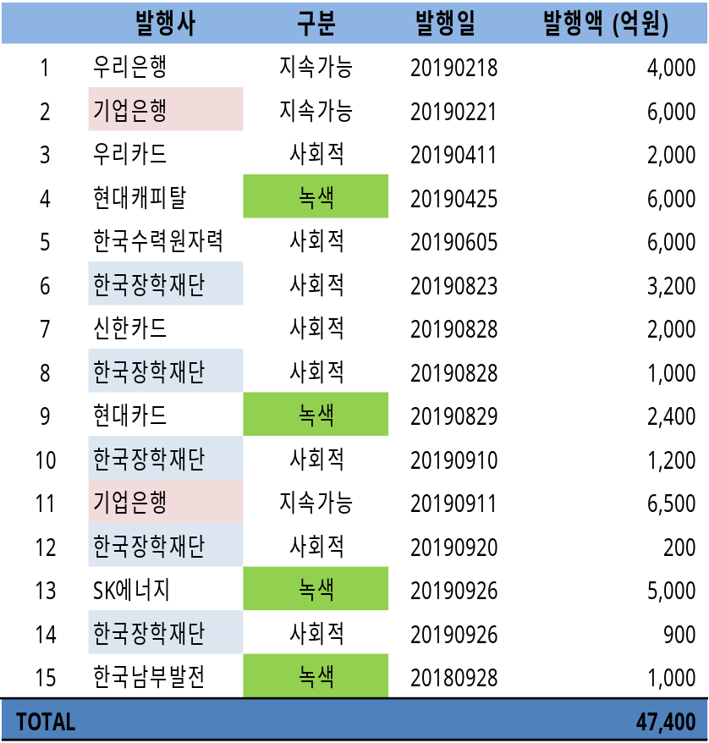
05
기업가치와 ESG 채권

Slide 29
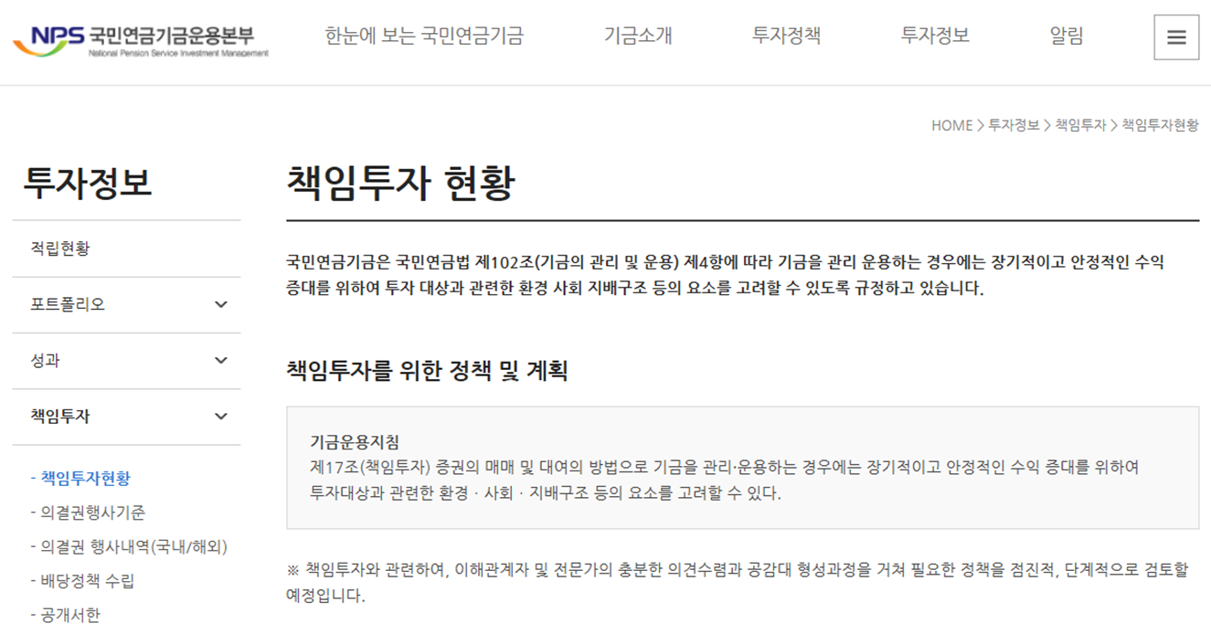
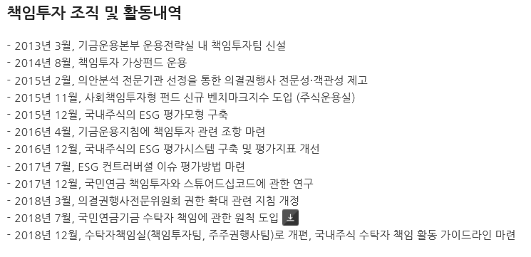
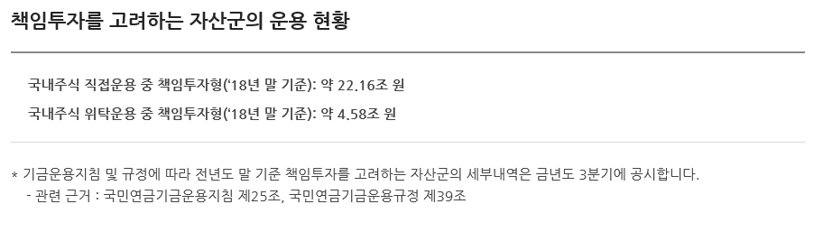
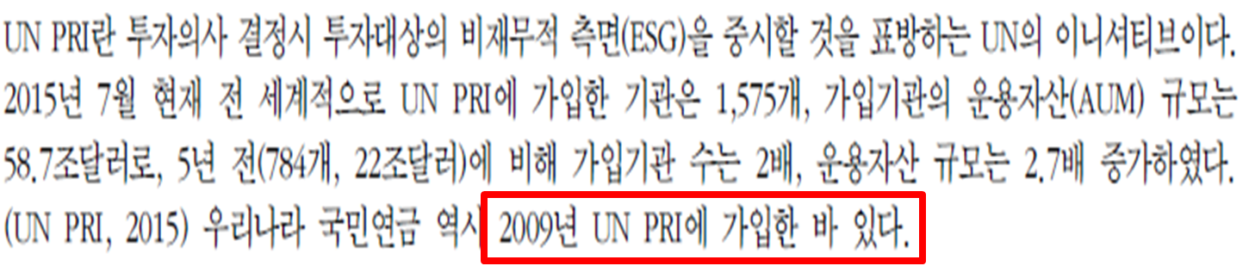
05
기업가치와 ESG 채권

Slide 30
05
기업가치와 ESG 채권

Slide 31
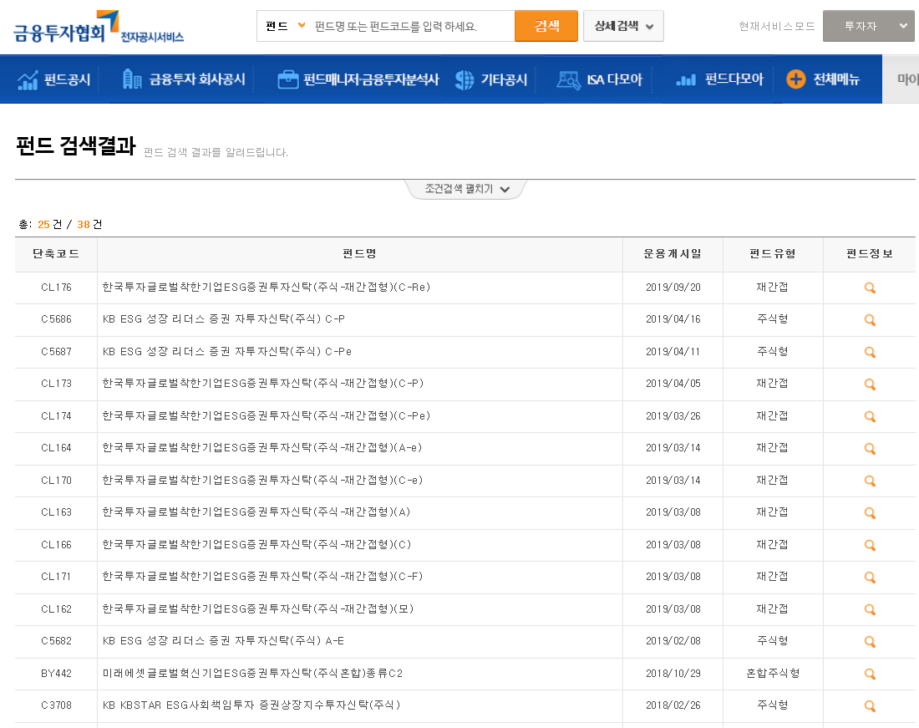
05
기업가치와 ESG 채권

Slide 32
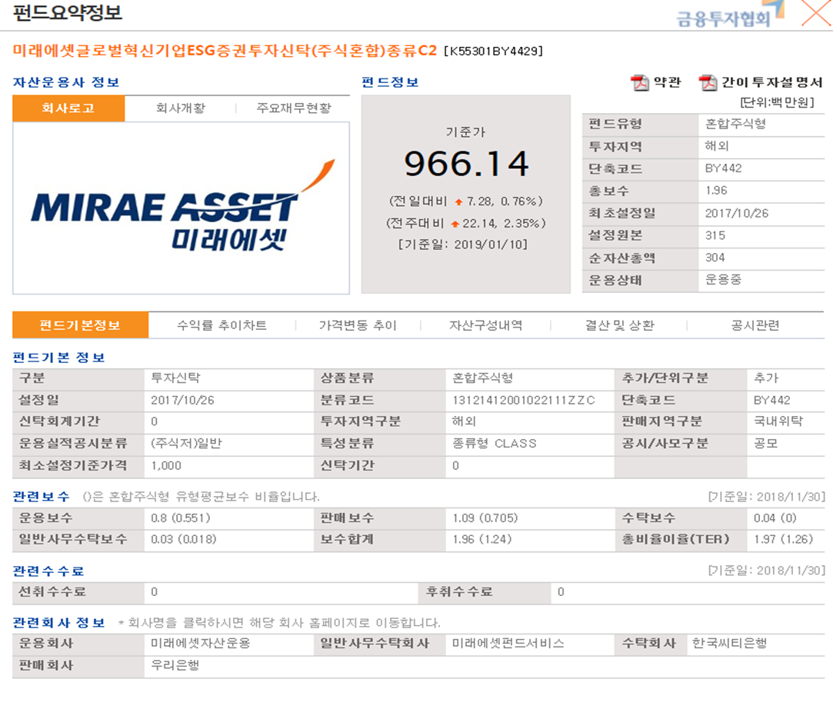
05
기업가치와 ESG 채권

Slide 33
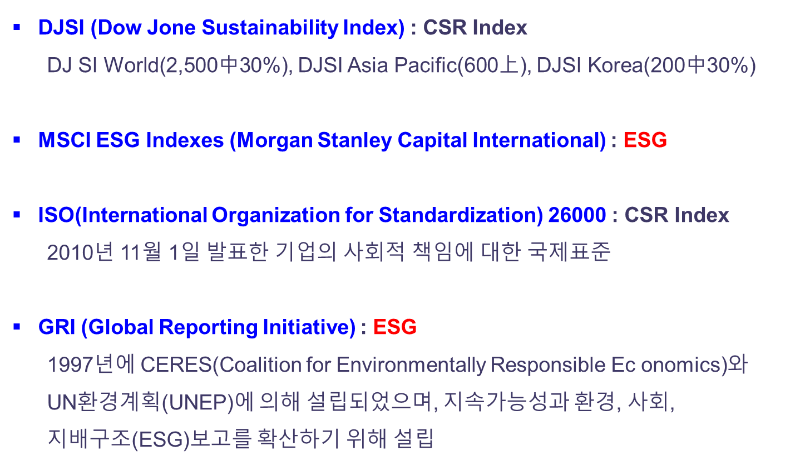
05
기업가치와 ESG 채권

Slide 34
05
기업가치와 ESG 채권
국내 ESG BOND 발행 ? 크게 증가 예상
ISSUER :
기후 및 환경 관련 정책강화에 따른 투자수요 풍부
ESG Bond 발행사 증가 기조
정보의 투명화를 통한 Reputation 제고
Investor :
정책기조 강화에 따른 ESG 투자 증대 전망 (국민연금, 연기금 등)
윤리적 투자자로서의 Reputation 제고
투자포트폴리오 다변화
향후 수급불균형 또는 시장형성에 따른 유통물 금리수익 기대
녹색인증 기관 :
GBA 권위 확립
새로운 Business 창조

Slide 35
감사합니다

